Slide 1
評価属性を考慮した 感情ー印象ー形態要素の指標化
長田研究室 B4 宮嶋大輔

Slide 2
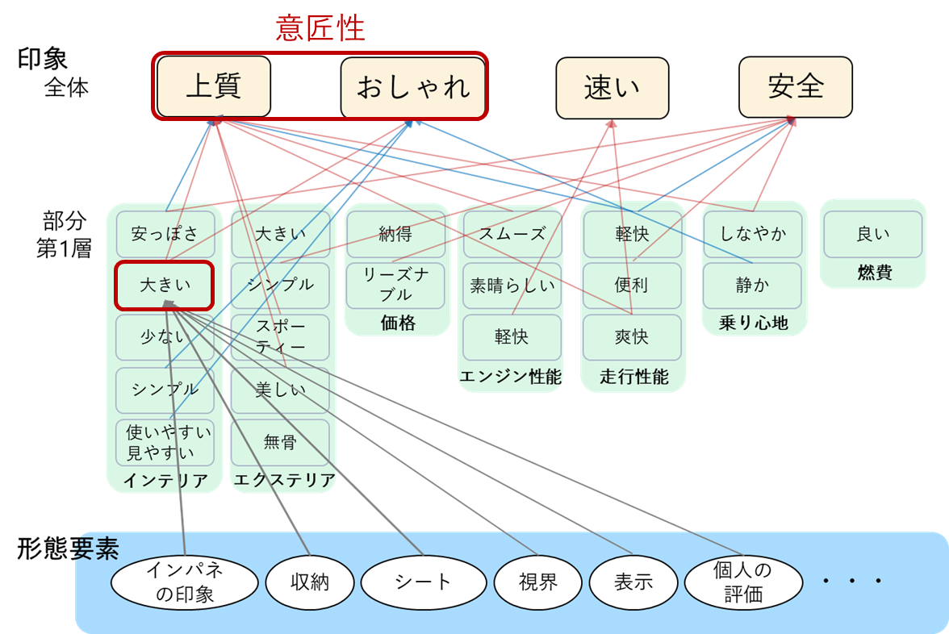
はじめに
感性工学の分野では，感性のモデル化が行われている
感性のモデル化の先行研究（小向井ら，2021）
印象の全体部分関係を考慮した自動車レビューに 基づく感性評価モデルの構築
評価属性（形態要素×特徴）がわからない
プロダクトデザインに活かす事が難しい
ユーザーの感性のモデル化の先行研究（本村ら，2020）
確率的感性ユーザーモデルによる人のモデル化とその適合度の検証
膨大なアンケートデータを用いているため，人的・時間的負荷が高い
レビューデータを用いた評価属性 を考慮した感性の指標化

Slide 3
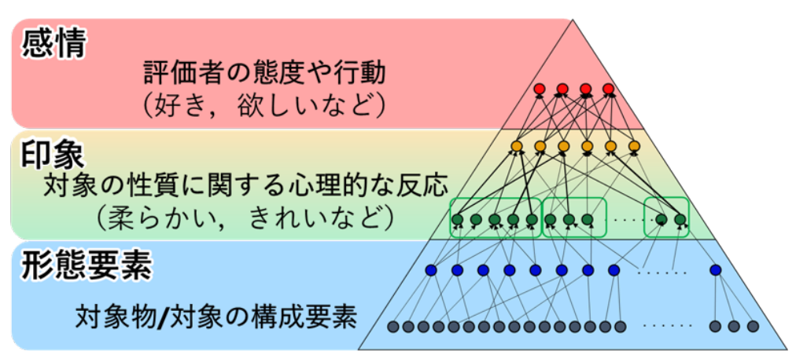
現在までの進展
感性ー評価属性（形態要素×特徴）の指標化
感情層，印象層を感性層とし，感性ー評価属性の指標化を行った
結果
感性
感性
感情＋印象
感情＋印象
評価属性
評価属性
原因
形態要素×特徴
形態要素×特徴

Slide 4
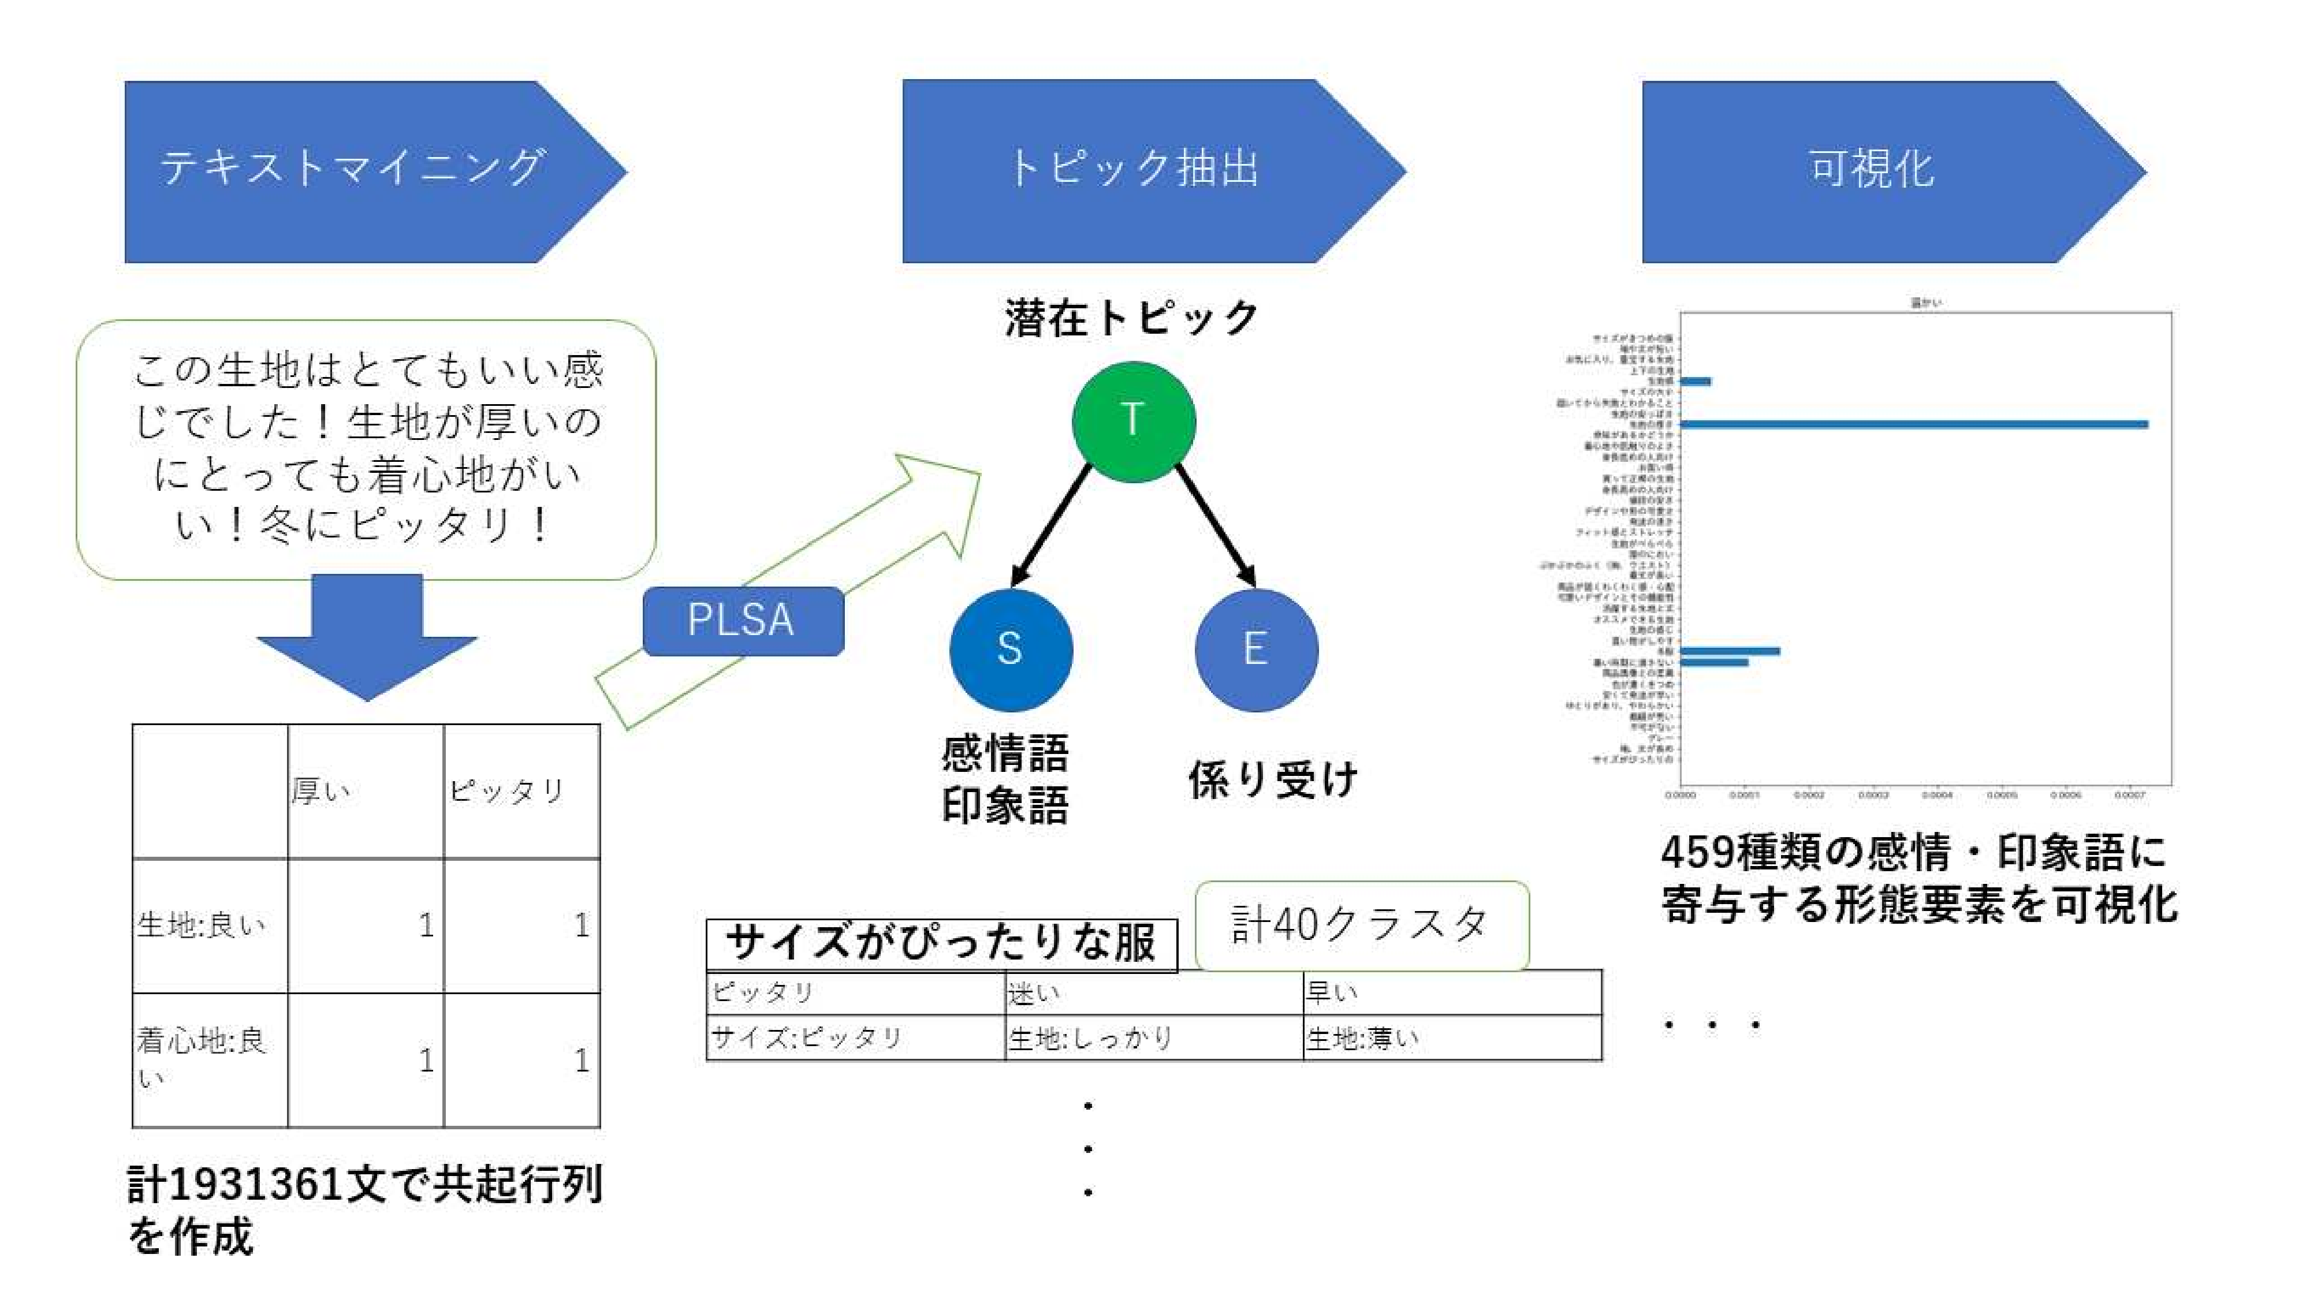
提案手法
①
②
③
感性語
評価属性
 | 厚い | ピッタリ
生地:厚い | 0 | 0
着心地:良い | 0 | 0
生地:良い | 0 | 0

Slide 5
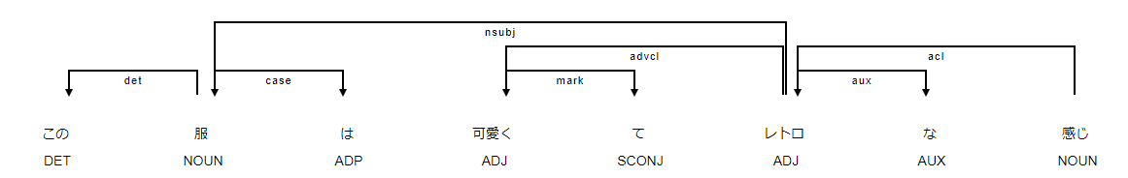
テキストマイニング
データ概要
楽天データセットのファッションに関するレビュー
文章数：1931361
前処理
係り受け分析
評価属性を抽出
GINZAを使用
主語・述語関係を表す「nsubj」，目的語関係を表す「obj」を抽出
計9570表現を抽出
印象・感情語抽出
名詞・形容詞を抽出
評価表現辞書を用いて，印象・感情語を抽出
計459種類を抽出
「服ーレトロ」を抽出

Slide 6
トピック抽出
PLSA（Probabilistic Latent Semantic Analysis）
任意の行列を入力とする次元圧縮手法
行列データの行の要素Sと列の要素Eの背後にある共通特徴となる 潜在クラスTを抽出
トピック抽出
行を評価属性，列を感性語とした共起行列を作成
共起行列にPLSAを適用し，トピックを抽出する
潜在トピック
T
 | good | ok
%:嬉しい | 0 | 0
%:良い | 0 | 0
.:ピッタリ | 0 | 0
PLSA
・・・
S
E
・・・

Slide 7
トピック抽出
PLSAを適用
トピック数40で抽出
トピックへの寄与率の上位6表現を基に解釈
印象・感情語
トピック0
ピッタリ | 迷い | 早い | 正解 | 細身 | 嬉しい
評価属性
サイズ:ピッタリ | 生地:しっかり | 生地:薄い | 余裕:ある | 気:する | ゆとり:ある
「サイズがピッタリな服」と解釈
トピック抽出結果
サイズがぴったりな服
袖，丈が長めな服
グレーの服
不可がない事
裁縫が荒い服
ゆとりがあり，やわらかい服
安くて発送が早い事
色が濃くきつめの服
商品画像との差異
暑い時期に適さない服
冬服
買い物がしやすい服
生地の感じ
オススメできる生地
活躍する生地と丈
可愛いデザインとその機能性
商品が届くわくわく感・心配
着丈が長い服
ぶかぶかのふく（胸．ウエスト）
服のにおい
生地がぺらぺらな服
フィット感とストレッチ
発送の速さ
デザインや形の可愛さ
値段の安さ
身長高めの人向けの服
買って正解の生地
お買い得な服
身長低めの人向けの服
着心地や肌触りのよさ
余裕があるかどうか
生地の厚さ
生地の安っぽさ
届いてから失敗とわかること
サイズの大小
生地感
上下の生地
お気に入り，重宝する生地
袖や丈が短い服
サイズがきつめの服
評価属性を40個 に集約

Slide 8

可視化
各印象・感情の評価属性の割合の算出
ベイズの定理で各評価属性の印象・感情の割合の逆確率を算出
$P\left(T | S\right)=\frac{P\left(S | T\right)P\left(T\right)}{P\left(S\right)}$
P(T)
潜在トピックの割合
P(S|T)
各トピックの感性の割合
P(E|T)
各トピックの評価属性の割合
P(S|T)：各評価属性の感性の割合
感性
P(T|S)：各感性の評価属性の割合
感情＋印象
評価属性
形態要素×特徴

Slide 9
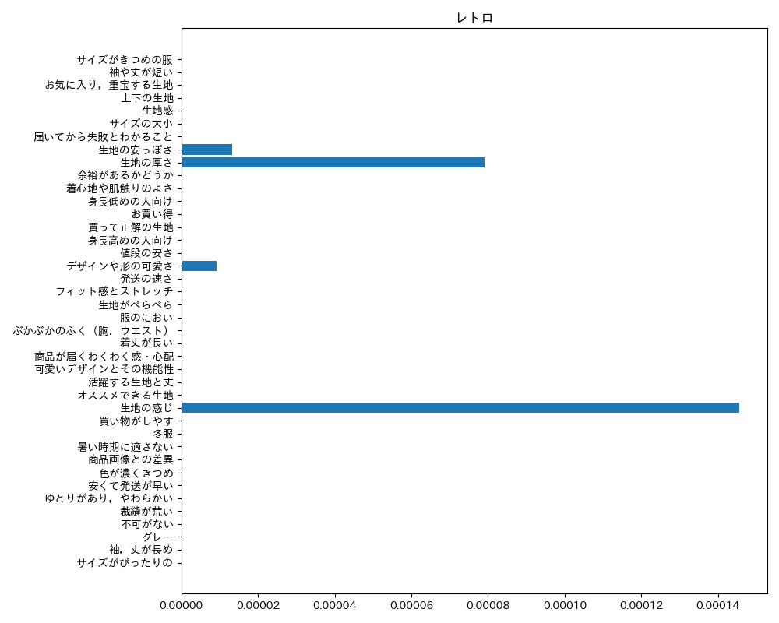
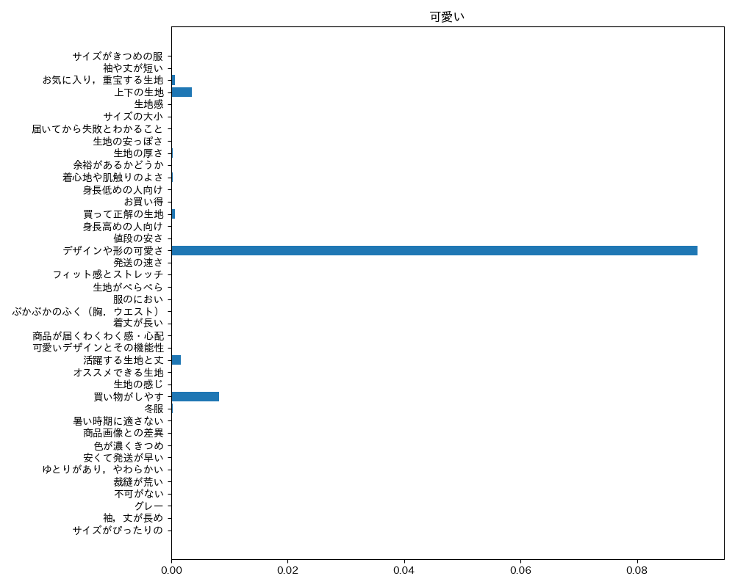
結果
感性語459語に対し，評価属性（形態要素×特徴） を可視化

Slide 10
考察
評価属性を指標化する手法として有効
今までの感性のモデル化では，形態要素単独でしか扱えなかった
本手法を用いることで，評価属性を 指標化することができた
例えば「生地」という形態要素だけではなく 「生地が安っぽい」など「レトロ」に対する評価属性を指標化

Slide 11
まとめ
目的
レビューデータを用いた評価属性を考慮した 感性のモデル化を考える
方法
テキストマイニング
トピック抽出
可視化
結果・考察
感性ー評価属性を指標化する手法として有効だった
今後の課題
少ないデータ数での適用実験
普遍的な感性を含むデータセットを使用し，ドメインに限らない 感性の指標化

